Slide 1
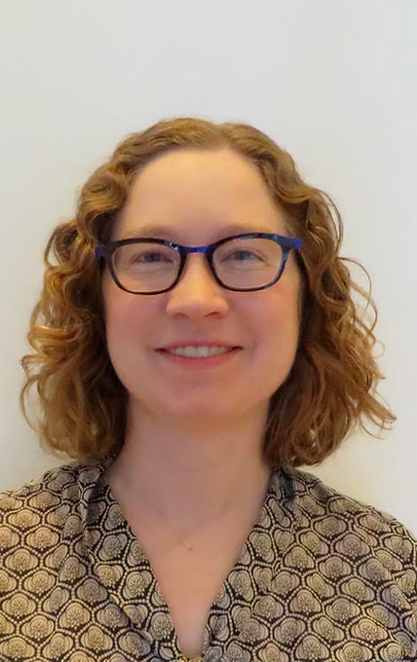
Időjárás, szerencse és az égiek Thuküdidésznél
2024.10.22. Fodorné Peck Dorottya
Dr. Rachel Bruzzone

Slide 2
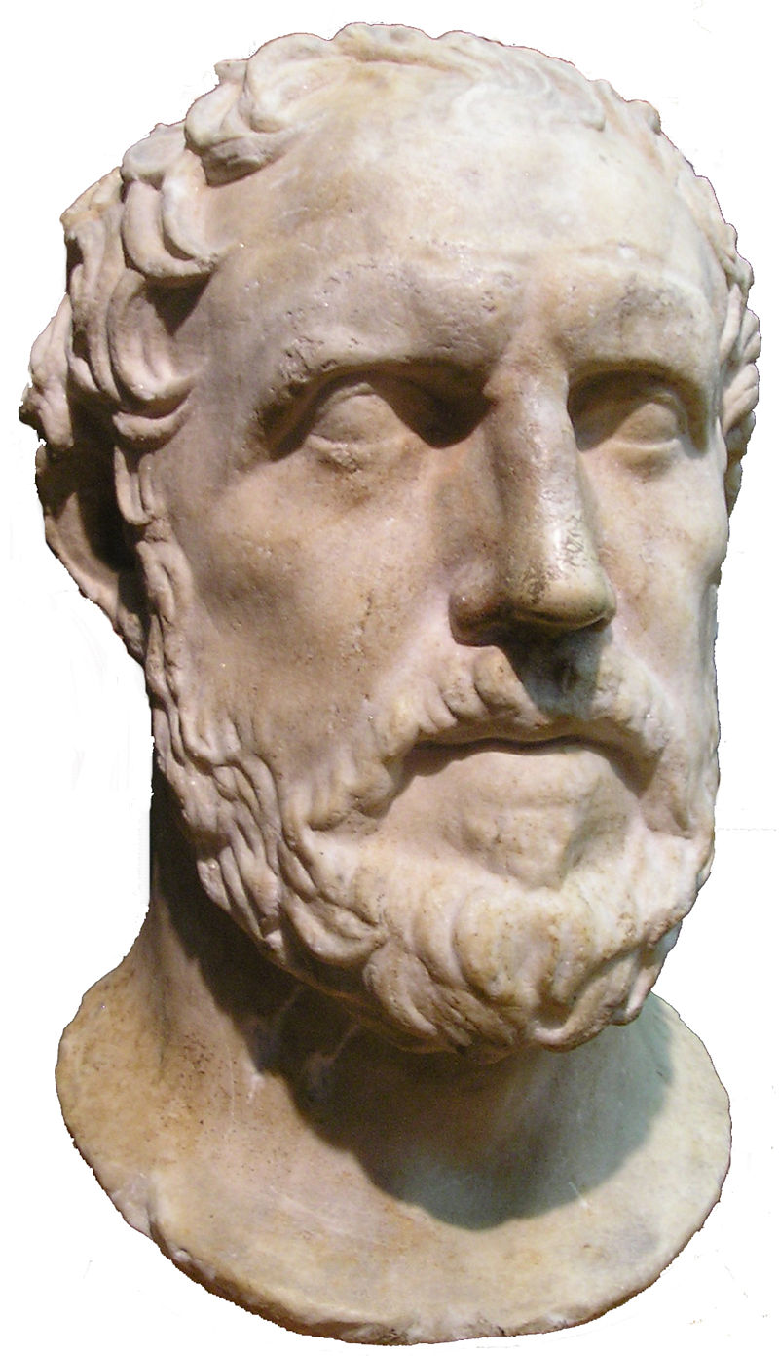
A peloponnészoszi háború
Kr.e. 431-404
Vallásosság eltűnése!
„Hellászban a viszálykodások közben az erkölcstelenség minden formája elterjedt, s nevetségessé vált és eltűnt a nemes lelkek legfőbb vonása, az erkölcsi tisztaság.”
Thuküdidész (Kr.e.460 k.-Kr.e.395 k.)

Slide 3
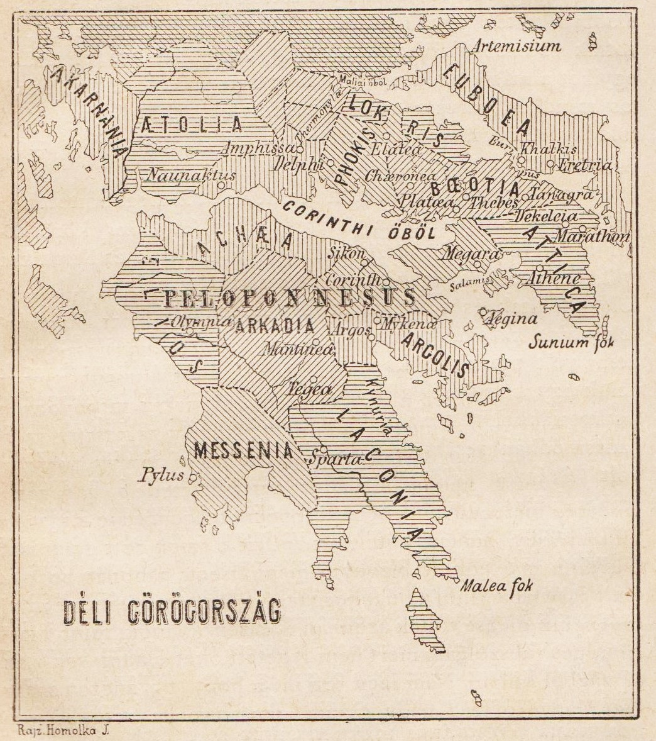
Plataia

Slide 4
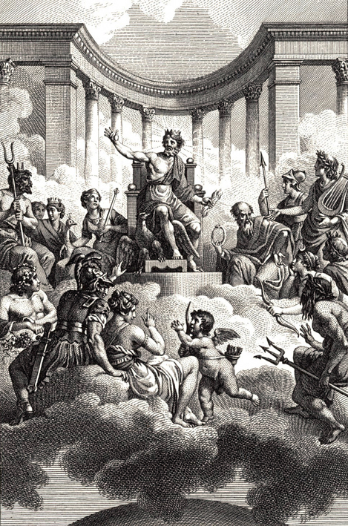
Thuküdidész narratívája
„nem fogok minden alkalommal ilyesmit mondani: kérlek, tartsd észben, és máshol feltételezd.”

Slide 5
Kr.e.479 plataiai győzelem
„ezentúl függetlenségben lakhatják földjüket és városukat, és senki sem támadhat rájuk igazságtalanul, hogy leigázza őket”

Slide 6
Plataia a peloponnészoszi háborúban
01
03
04
02
A thébaiak megtámadják Plataiát
A peloponnészosziak megtámadják Plataiát
Kr.e.431
Kr.e.428
A plataiaiak egy része kitör az ostromzárból
Plataia megadja magát a lakedaimóniaknak
Kr.e.427
Kr.e.427

Slide 7
A thébaiak megtámadják Plataiát
(egy thébai csapat) „az első álom idején fegyveresen behatolt a boiótiai Plataiába”
„De az éjszakai sötétben (…) és a sárban a legtöbben nem tudták megtalálni a menekülés útját, üldözőik pedig éppen eléggé ismerték a helyet ahhoz,
hogy ne hagyják őket elinalni, és többségüket lemészárolták.”
„a katonák útját az egész éjszakán át szakadó eső is megnehezítette, mert az Aszóposz folyó erősen megdagadt, s nem volt könnyű átkelni rajta.”

Slide 8
A peloponnészosziak megtámadják Plataiát
Plataiai dialógus
„Nem cselekedtek igazságos dolgot, hanem magatokhoz és atyáitokhoz méltatlanul jártok el, mikor támadást intéztek a plataiaiak területe ellen. (…) Tanúnak hívjuk az isteneket, akiknek a nevére megesküdtek atyáitok, és a mi földünk isteneit, s azt kérjük, hogy eskütöket megszegve ne okozzatok kárt Plataia területén, hanem hagyjátok, hogy továbbra is abban a függetlenségben éljünk, amelyet Pauszaniasz garantált számunkra.”
„Ti, Plataia földjét őrző istenek, s ti, héroszok, legyetek, íme, tanúim, hogy mi már korábban, a plataiaiak első esküszegése alkalmával sem jogtalanul nyomultunk be erre a földre, ahol a mi atyáink, hozzátok könyörögvén, diadalt arattak a médek felett, s amely föld a ti kegyetekből a hellének számára dicsőséges csatatérnek bizonyult, s hogy azt sem lehet, amit most cselekszünk, jogtalanságnak tekinteni, hiszen annyi kedvező ajánlatot tettünk nekik minden eredmény nélkül. Adjátok meg kegyesen, hogy lakóijának azok, akik először követtek el jogtalanságot, azok pedig, akik ezt meg akarják torolni, sikerrel járjanak!”

Slide 9
A peloponnészosziak megtámadják Plataiát
„Megszakítás nélkül hetven napon és éjszakán át dolgoztak, s közben felváltva pihentek úgy, hogy amíg az egyik rész a töltést emelte, a másik ehetett és alhatott.”
„Az ellenség odafent jó ideig nem vette észre, hogy hiába magasítja a sáncot, nincs eredmény, mert a földet alul eltüntetik, s a sánc lesüllyed a kiásott üregbe.”
„Olyan nagy tűztenger támadt, hogy akkora emberi kéz rakta tüzet eddig a napig még nem láttak.”
„Ekkor azonban, mint mondják, szerencséjükre nagy mennydörgéssel kísért felhőszakadás támadt, eloltotta a tüzet, és megmentette őket a veszedelemtől.”

Slide 10
A plataiaiak egy része kitör az ostromzárból
„elérték az ellenséges falat anélkül, hogy az őrök észrevették volna őket, mert ezek a sötétben nem látták a közeledőket, s a szél zúgása miatt lépteik zaját sem hallották. A kitörők nagy távolságban haladtak egymástól, nehogy fegyvereik összeverődése elárulja őket. Egyébként is csak könnyű fegyvereket vittek magukkal, s csak a bal lábukon volt saru, hogy biztosabban lépkedhessenek a sárban.”
„az ellenség megzavarodva helyén maradt, s egyikük se merte saját őrhelyét elhagyni és bárhová is segítséget vinni, mert meg voltak zavarodva, sejtelmük sem lévén
arról, hogy mi történt.”
Megmenekülésüket különben is főként a viharos időjárásnak köszönhették.”

Slide 11
Plataia megadja magát a lakedaimóniaknak. Az elfogott plataiaiak magukat igazoló beszéde. A thébaiak Plataiát vádoló beszéde. Plataiát lerombolják, lakóit kivégzik.
„a jelenlegi háborúban milyen szolgálatot tettek a lakedaimóniaknak és szövetségeseiknek?”
„atyáitokat és rokonaitokat ellenséges földben, éppen gyilkosaiknak adjátok”
„a szóban forgó tárgytól távol eső ügyekben, amelyekkel senki sem vádolta meg őket, s nem dicsekednek el olyan érdemekkel, amelyeket senki se vont kétségbe”
„most is mindent elkövetünk, hogy a többiek felszabadulását is elősegítsük, s akkora lovas és gyalogos sereget állítunk ki, mint egyetlen más szövetséges sem”

Slide 12
igazságosság istenek természeti erők

Slide 13
Források
Dr. Rachel Bruzzone: Weather, Luck and the Divine in Thucydides
https://www.perseus.tufts.edu/hopper/text?doc=urn:cts:greekLit:tlg0003.tlg001.perseus-eng3
https://www.szaktars.hu/osiris/view/thukudidesz-a-peloponneszoszi-haboru-sapientia-humana-1999/?pg=114&layout=s
Thuküdidész: A peloponnészoszi háború
  2. könyv: 1-6. fejezet és 71-78. fejezet
  3. könyv: 20-24. fejezet és 51-68. fejezet

Slide 14
Köszönöm a figyelmet!

